Slide 1
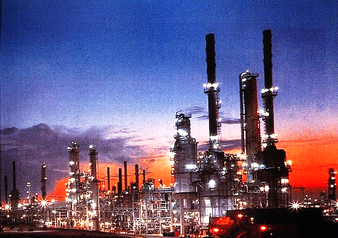
АО «Институт нефтехимпереработки»
ИМПОРТОЗАМЕЩЕНИЕ. УСТРАНЕНИЕ БАРЬЕРОВ
Докладчик:
Дмитрий Шаронов
директор АО «Институт нефтехимпереработки»
2019 год

Slide 2
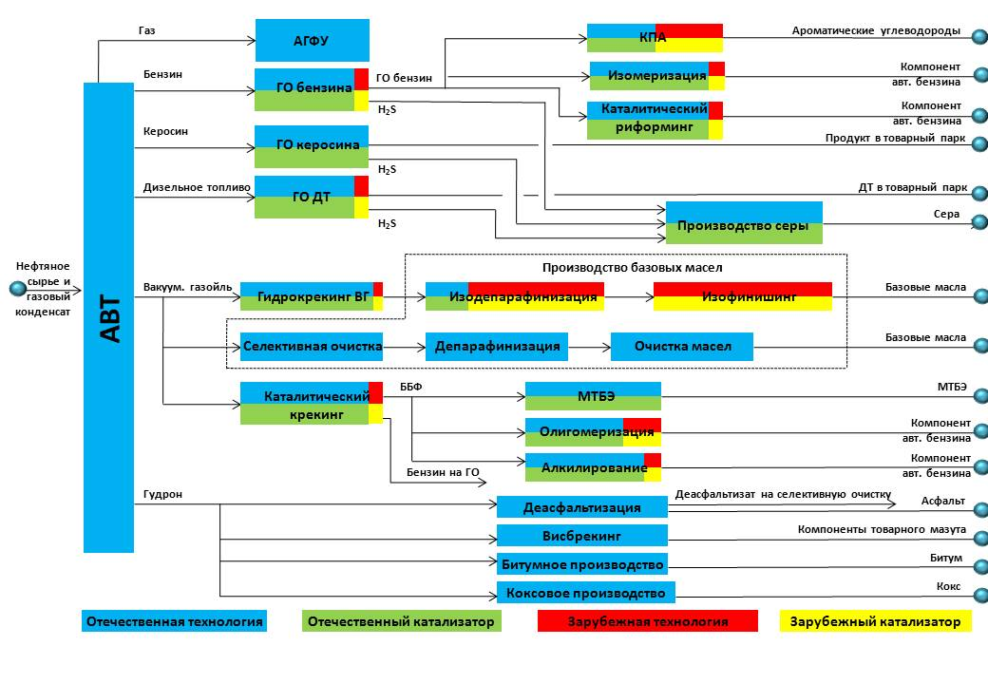
Технологии и катализаторы нефтепереработки (текущая ситуация)

Slide 3
Технологии и катализаторы нефтехимии
(текущая ситуация)
Полимеризация
ПЭВД, ПЭНД
Пиролиз
Этилен
Полистирол
Алкилирование
Этилбензол
Дегидрирование
Стирол
Полимеризация
Бензол с КПА
Пропилен
Алкилирование
Изопропилбензол
Фенол
Бензиновая
фракция
НК-85°С
Получение фенола
Ацетон
Полимеризация
Полипропилен
Бутиловые спирты
Оксосинтез
Пластификаторы
Высшие спирты
Производство пластификаторов
Синтетические
каучуки
Прочие
мономеры
Полимеризация
Селективная
дистилляция
Трансалкилирование и диспропорционирование
Фракционирование
бензола и толуола
Бензол
Бензиновая
фракция
НК-85-180°С
Каталити-ческий
риформинг
Толуол
о-ксилол
Изомеризация
ксилолов
Фракционирование
ксилолов
п-ксилол
Этиленгликоль
Отечественная технология
Отечественный катализатор
Зарубежная технология
Зарубежный катализатор
Выделение
параксилола
п-ксилол
Производство ТФК
ТФК
ПЭТФ
Полимеризация
www.inhp.ru

Slide 4
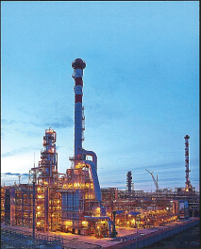
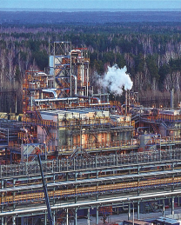
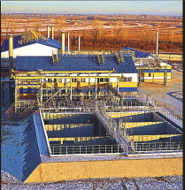
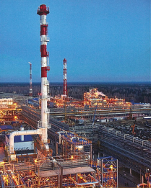
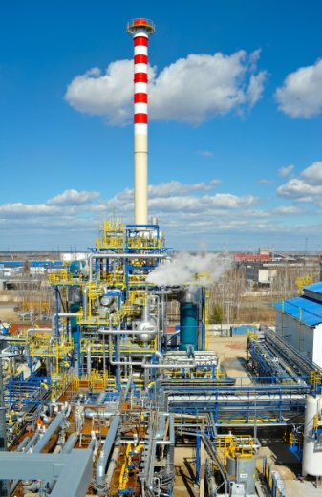
III очередь строительства АО «Антипинский НПЗ»
Очистные сооружения всего комплекса и блок оборотного водоснабжения
Установка гидроочистки дизельного топлива
(I поток) – мощность
до 3 млн. т/год
Установка производства водорода – мощность
25 тыс. т/год
Январь 2014
Октябрь 2015
Октябрь 2015
Январь 2014
Октябрь 2015
ЭЛОУ-АТ-3 – мощность до 5 млн.т/год
Установка производства элементарной серы - мощность
30 тыс. т/год
Генеральный проектировщик: АО «ИНХП»

Slide 5
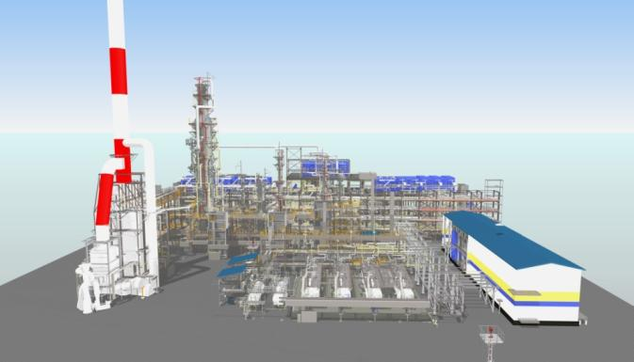
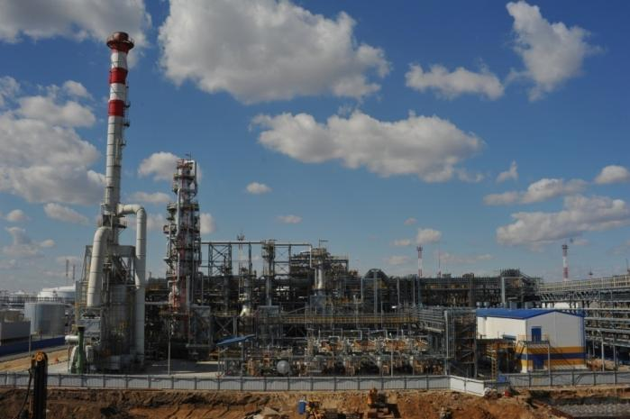
ЭЛОУ АТ-3 (3,7 млн. тонн/год)
АО «Антипинский НПЗ» (г. Тюмень)
Мировой уровень
Гибкая схема переработки разных видов нефти
Получение сжиженных газов различных марок
Стабилизация бензина
Экологическое воздействие ниже на 20 %
Базовый проект: АО «ИНХП»
Проектирование: АО «ИНХП»
ООО «НефтеХимИнжиниринг»

Slide 6
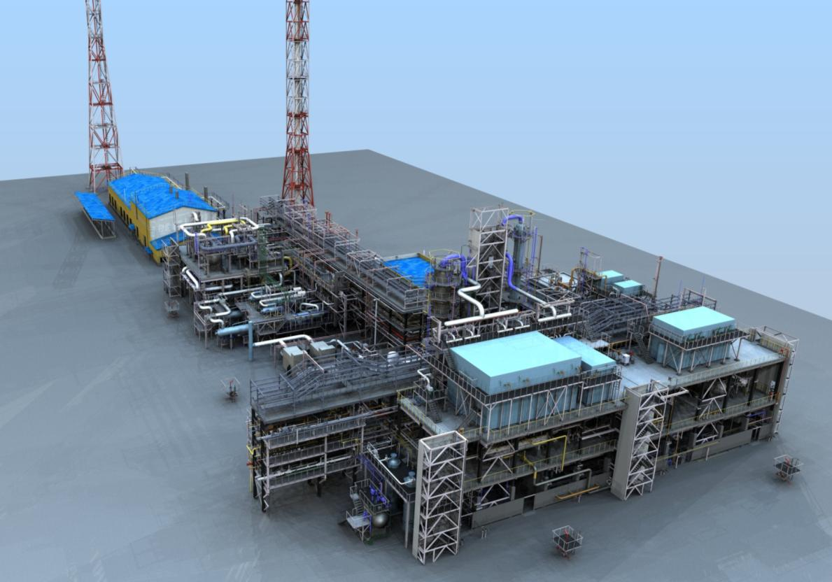
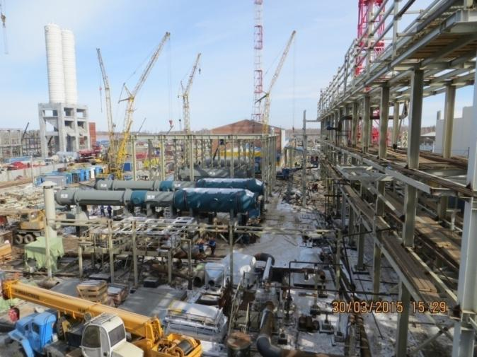
Установка производства элементной серы (30 тыс. тонн/год)
АО «Антипинский НПЗ» (г. Тюмень)
Мировой уровень
Степень конверсии 98%
Применяются российские катализаторы
Лицензиар: АО «ИНХП»
Проектирование: АО «ИНХП»
ООО «НефтеХимИнжиниринг»

Slide 7
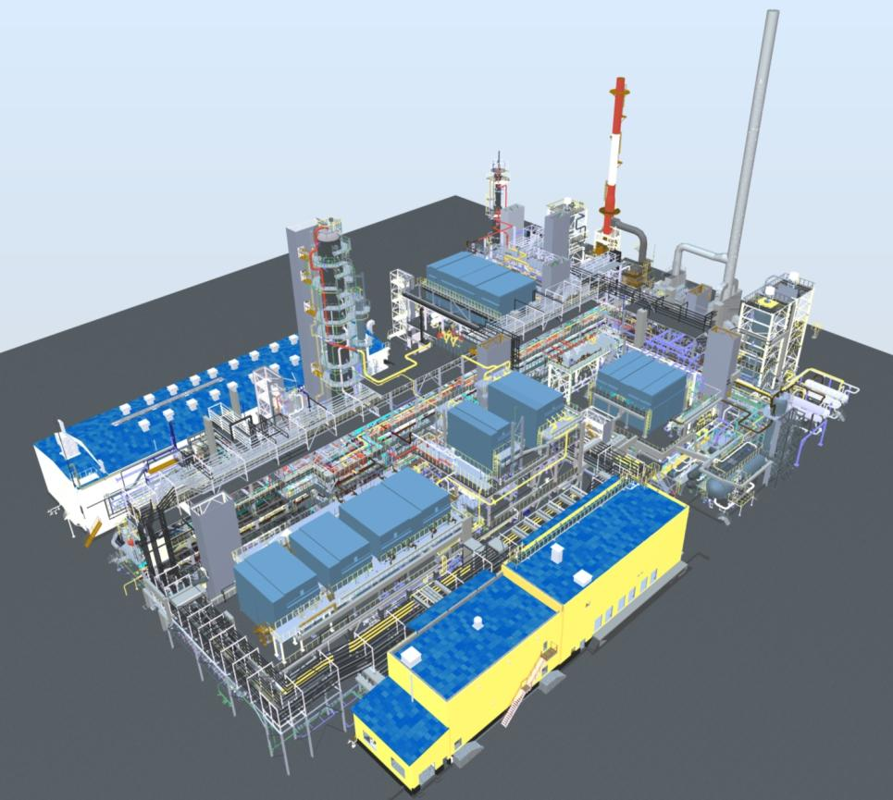
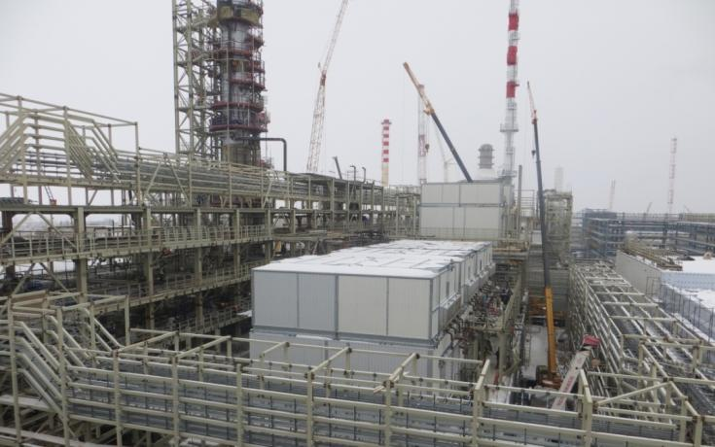
Установка гидроочистки дизельного топлива (2,6 млн. тонн/год)
АО «Антипинский НПЗ» (г. Тюмень)
Лицензиар: Haldor Tоpsoe
Проектирование: АО «ИНХП» ООО «НефтеХимИнжиниринг»

Slide 8
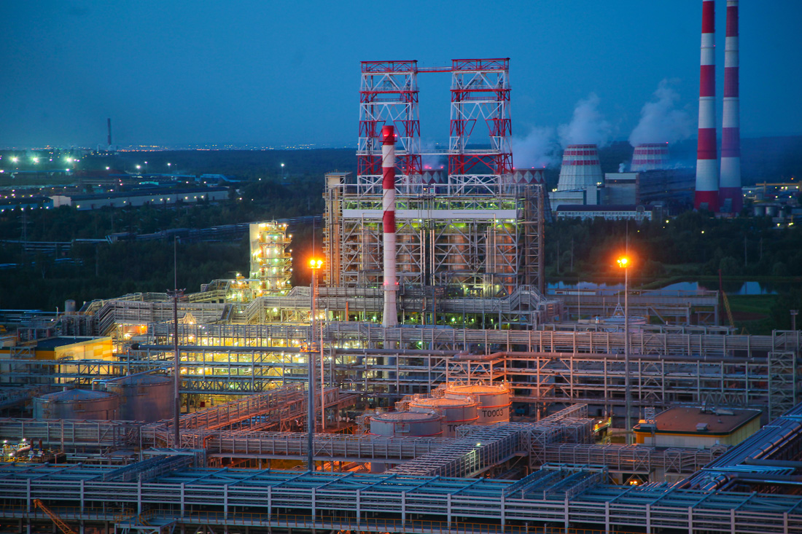
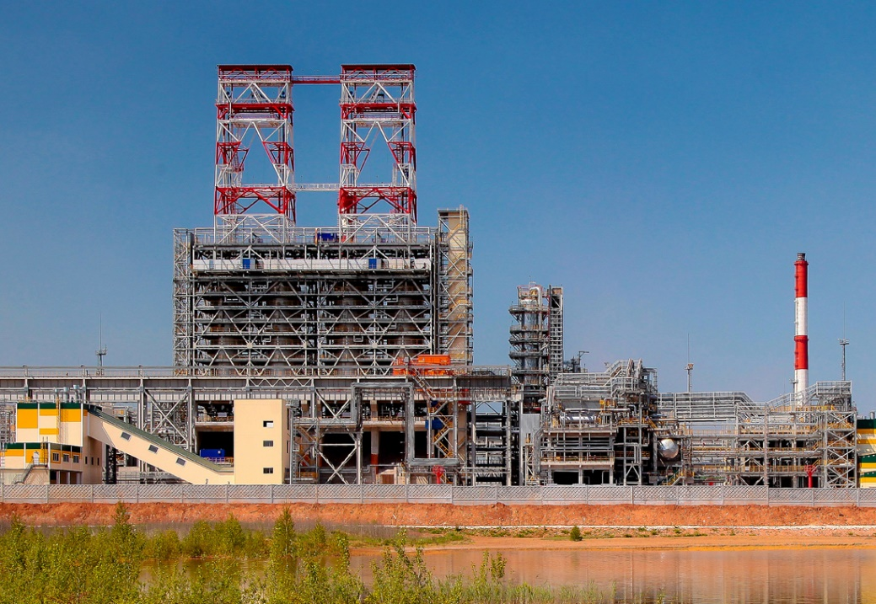
Установка замедленного коксования (2 млн. тонн/год)
АО «Танеко» (г. Нижнекамск)
Мировой уровень
Межремонтный пробег печей увеличен в 1,5 раза
Выбросы в атмосферу снижены на 20 %
Лицензиар: АО «ИНХП»
Проектирование: ООО «ЛУКОЙЛ-Нижегородниинефтепроект»

Slide 9
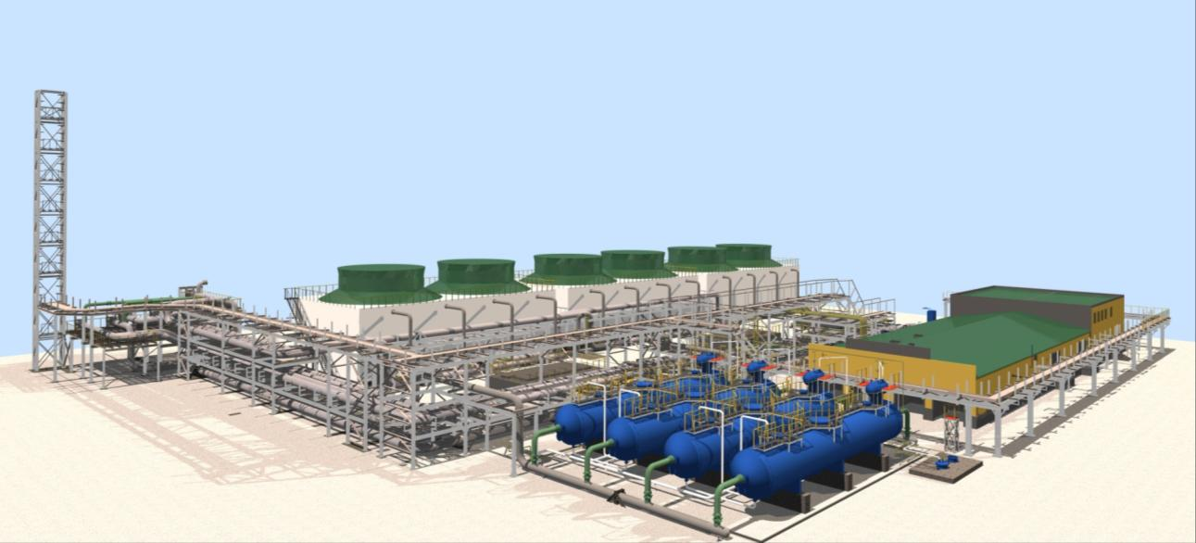
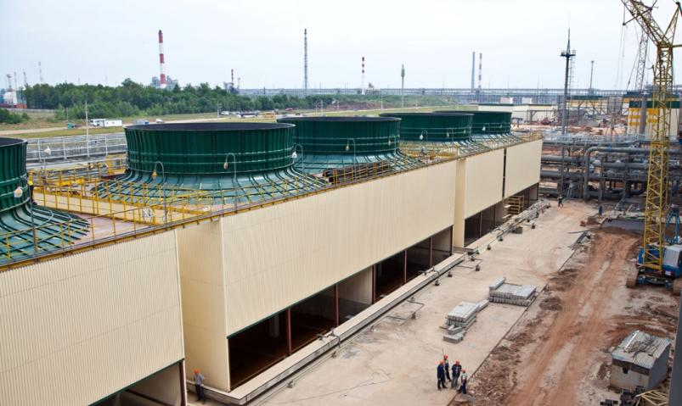
Система оборотного водоснабжения (12 тыс. куб. м./час)
АО «Танеко» (г. Нижнекамск)
Мировой уровень
Площадь размещения ниже аналогов в 3-5 раз
КПД выше аналогов на 25-35 %
Энергозатраты ниже до 15 %
Лицензиар: АО «ИНХП»
Проектирование: АО «ИНХП»

Slide 10
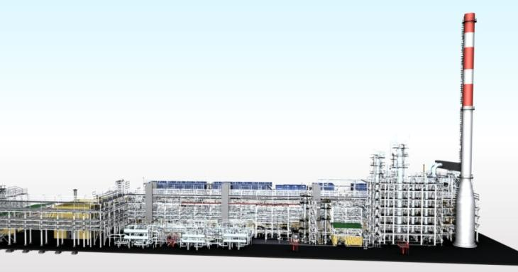
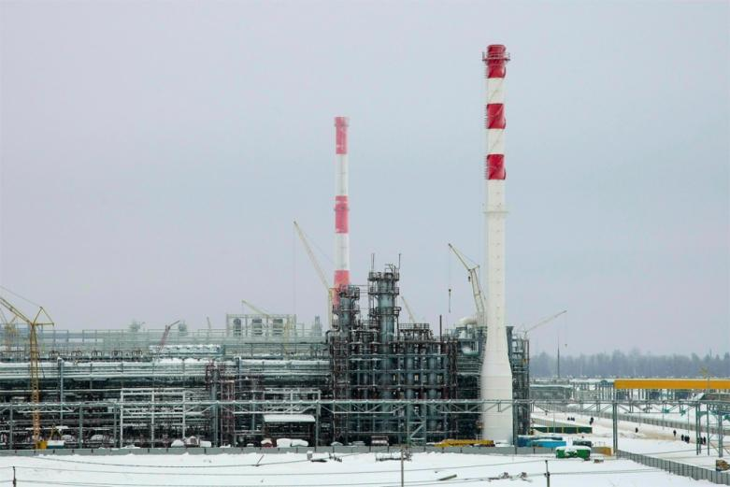
Установка висбрекинга гудрона (2,4 млн. тонн/год)
АО «Танеко» (г. Нижнекамск)
Мировой уровень
Реактор обеспечивает режим «идеального вытеснения»
Органический турбулизатор
Минимизация образования кислых стоков
Лицензия, базовый проект, проектирование, эксплуатационная документация,
поставка основного технологического оборудования, шеф-монтаж: АО «ИНХП»

Slide 11
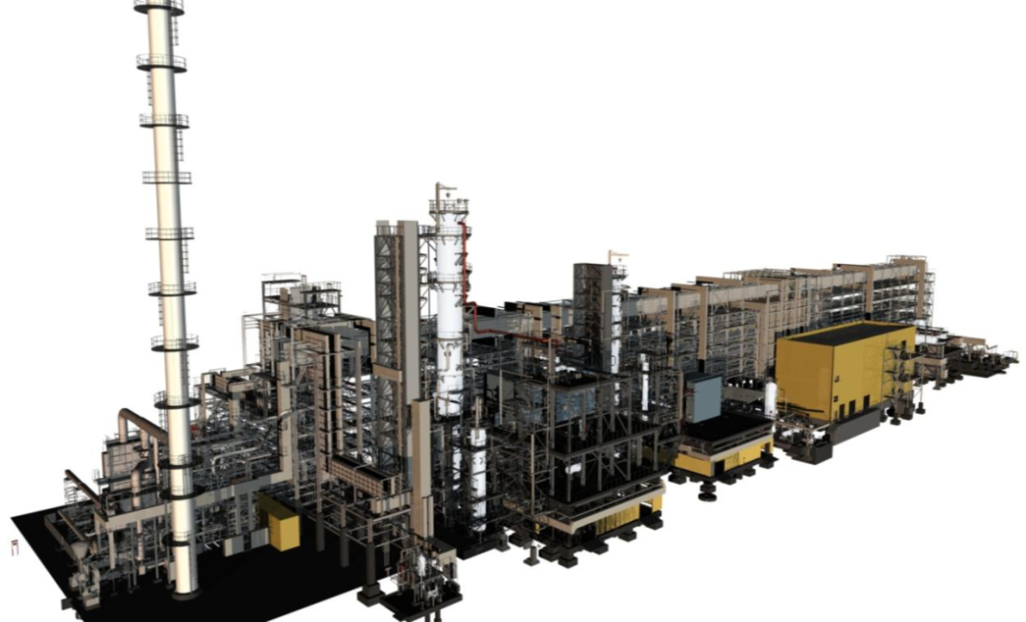
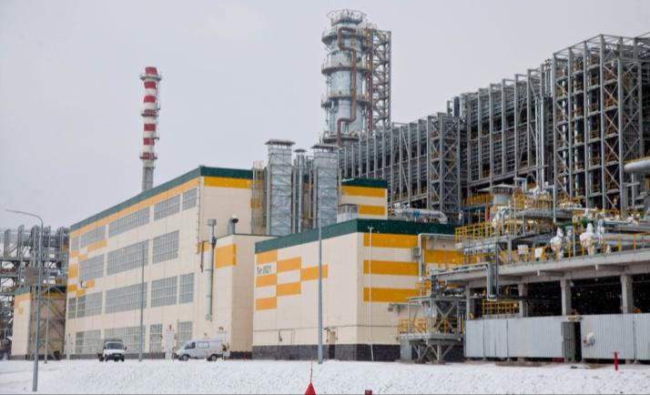
Секция изодепарафинизации и изофинишинга
комплексной установки гидрокрекинга (250 тыс. тонн/год)
АО «Танеко» (г. Нижнекамск)
Базовый проект: Сhevron Lummus Global
Проектирование: АО «ИНХП» (низкое давление)

Slide 12
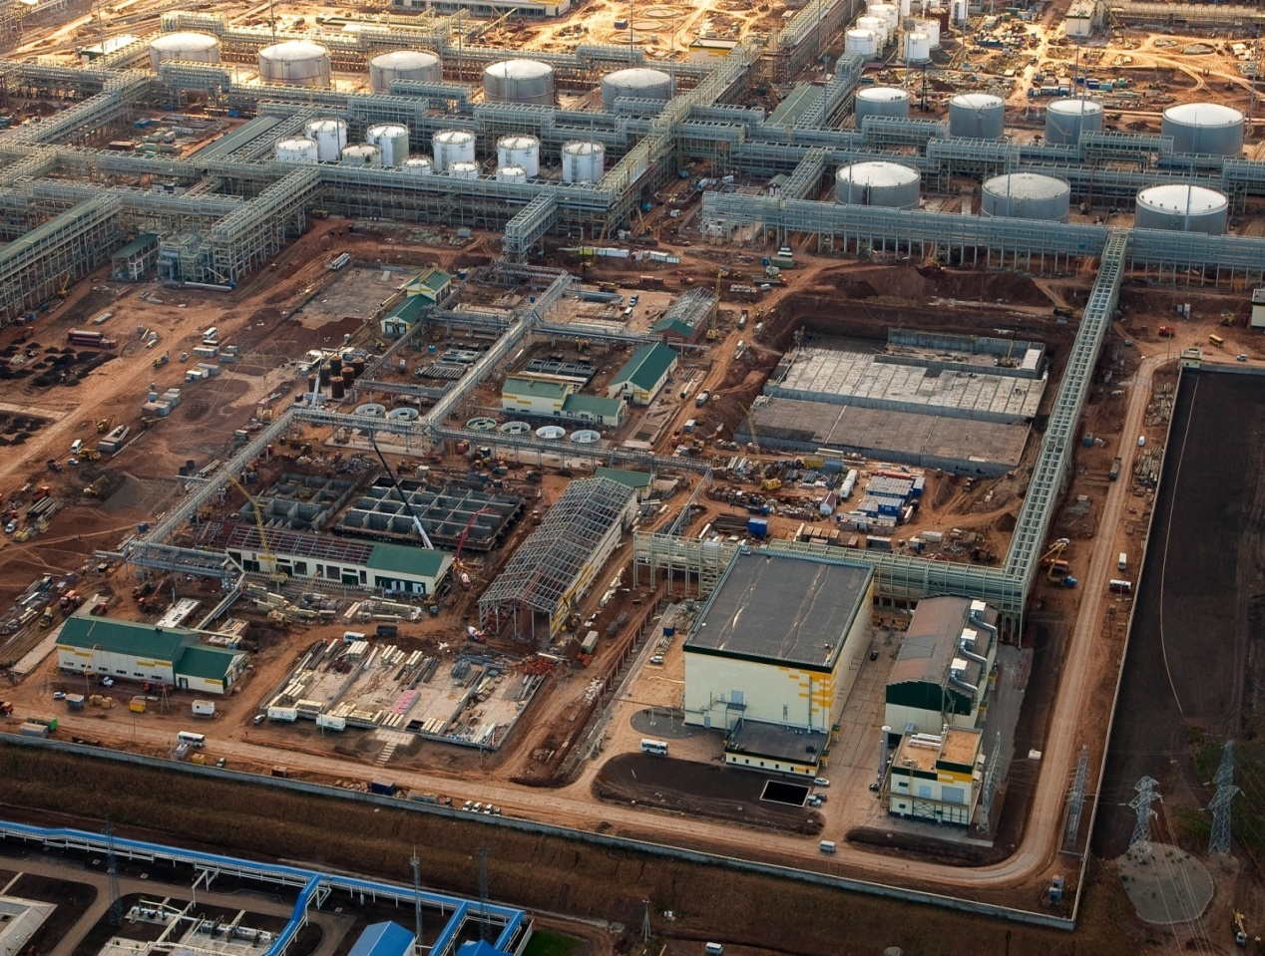
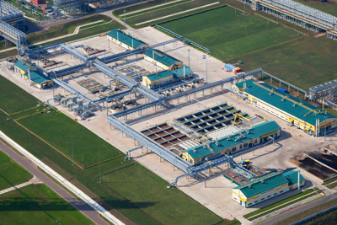
Очистные сооружения (2,7 тыс. куб. м/час)
АО «Танеко» (г. Нижнекамск)
Мировой уровень
Замкнутый цикл очистки стоков с нулевым сбросом
Площадь размещения ниже аналогов в 4-6 раз.
Лицензиар: АО «ИНХП»
Проектирование: АО «ИНХП»

Slide 13
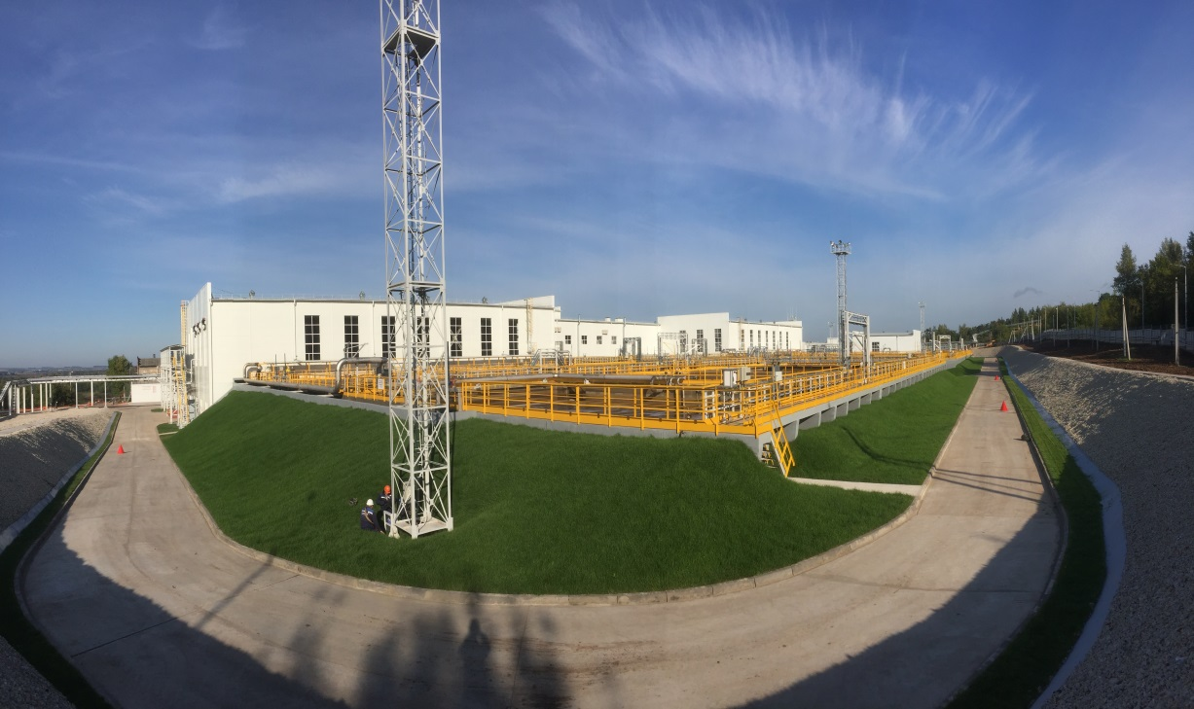
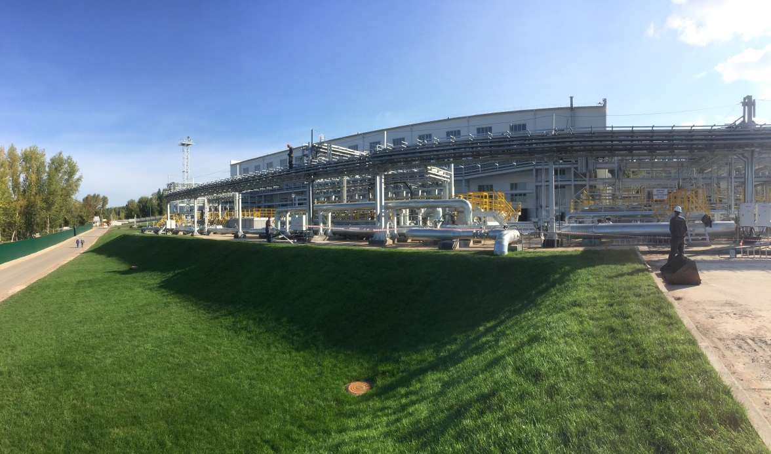
Очистные сооружения (3,5 тыс. куб. м/час)
Филиал ПАО АНК «Башнефть» «Башнефть-Уфанефтехим»
Мировой уровень
Максимальный возврат до 100% очищенной воды на производство
Современные решения по обессоливанию и селективной очистке от тяжелых металлов
Достижение нормативов ПДК рыбхоза без блока дополнительной очистки
Лицензиар: АО «ИНХП»
Проектирование: АО «ИНХП»

Slide 14
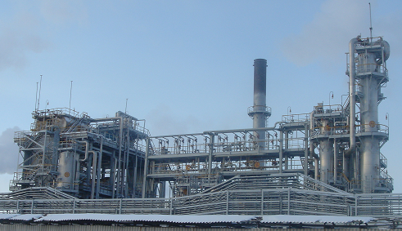
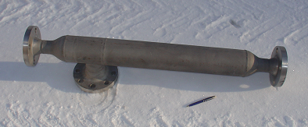
Установка деасфальтизации гудрона (300 тыс. тонн/год)
Филиал ПАО АНК «Башнефть» «Башнефть-Уфанефтехим»
Мировой уровень
Производительность выше на 45 %
Выход целевого продукта выше на 3-4 %
Удельные энергозатраты ниже на 40 % (в т.ч. снижение расхода пара в 5,7 раза)
Содержание сероводорода в циркулирующем растворителе снижено с 2% до 0,01 %
Снижение металлоёмкости до 10 %
Замена поршневых компрессоров на эжекторные
Разработчик технологии: АО «ИНХП»
Разработчик оборудования: АО «ИНХП» РБ и ФГУП «НПП «Мотор»
Проектирование: ООО «Башгипронефтехим»

Slide 15
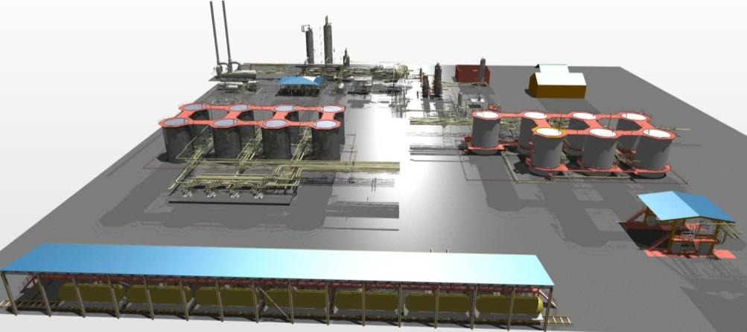
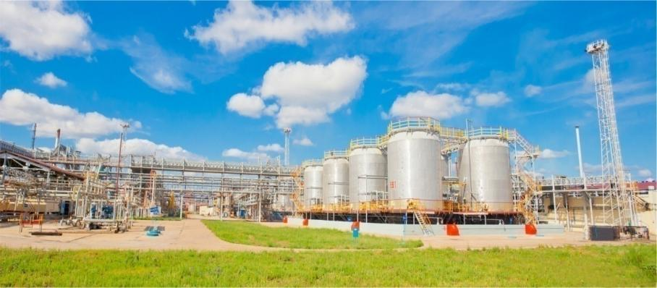
Установка производства битумов (300 тыс. тонн/год)
ООО «Газпром нефтехим Салават» (г. Салават)
Мировой уровень
Потребление воздуха ниже на 35%
Энергозатраты ниже на 25%
Выбросы в атмосферу ниже на 15%
Расширен диапазон производительности и номенклатуры
Лицензия и базовый проект: АО «ИНХП»
Проектирование: ООО «Башгипронефтехим»
ОСП «ПИ ВНЗМ»
Строительство: ПАО «АК ВНЗМ»

Slide 16
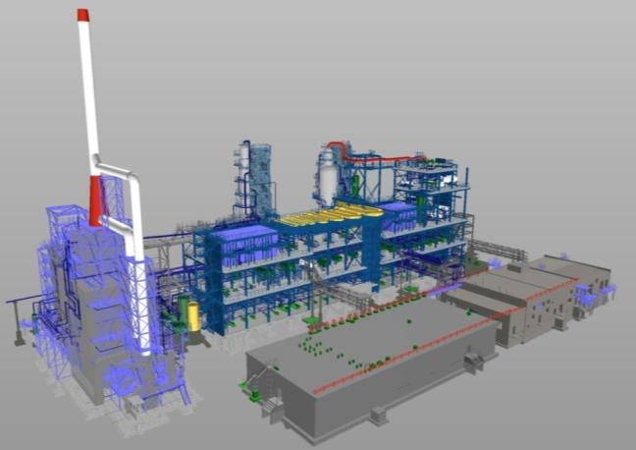
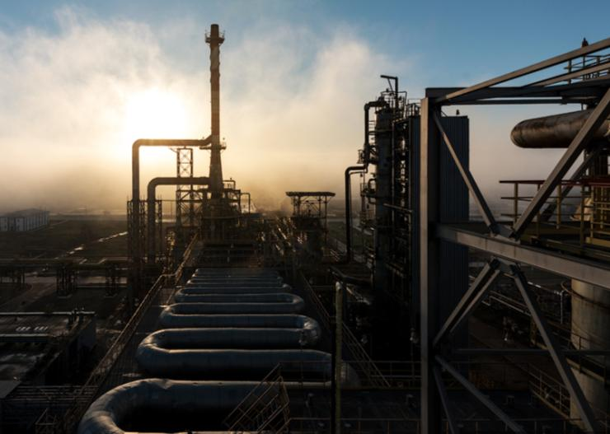
Установка висбрекинга гудрона (1,5 млн. тонн/год)
ООО «Газпром нефтехим Салават» (г. Салават)
Лицензия: Shell Global Solutions
Проектирование: ООО «Салаватгазонефтехимпроект»
АО «ИНХП» (3D-моделирование)

Slide 17
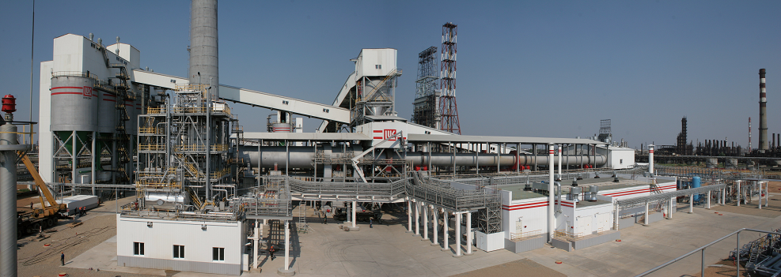
Установка прокалки кокса (280 тыс. тонн/год)
ОАО «Лукойл-Волгограднефтепереработка» (г. Волгоград)
Мировой уровень
Гарантийной срок работы барабана холодильника увеличен в 5 раз (не менее 10 лет)
Разработчик технологии
и оборудования: АО «ИНХП»

Slide 18
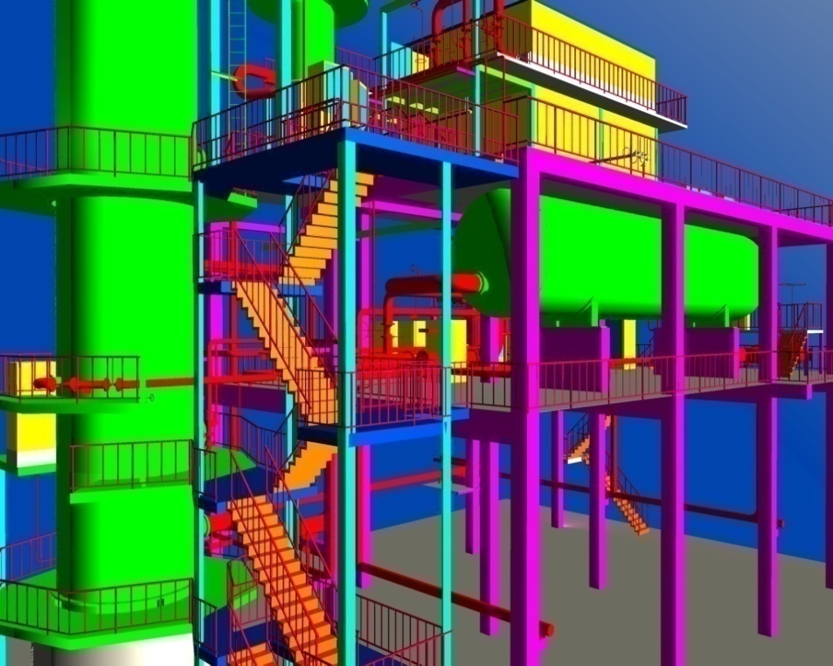
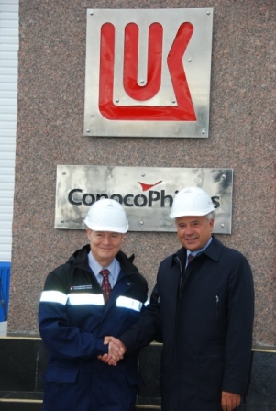
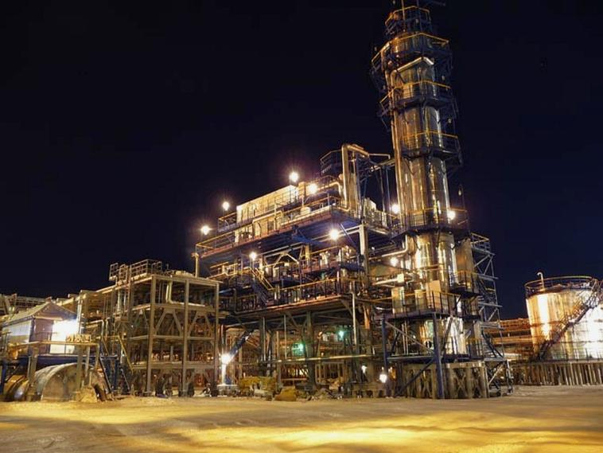
Установка очистки нефти от сероводорода (3,8 млн. тонн/год)
Совместное предприятие ЛУКОЙЛ-CONOCO PHILLIPS
ООО «Нарьянмарнефтегаз» (месторождение Южное Хыльчую)
Мировой уровень
Высокоэффективная очистка в одну стадию
Степень очистки нефти от сероводорода - 99%
Отбор нефти от потенциала нефти - 99%
Базовый проект, проектирование: АО «ИНХП» Комплектная поставка, шеф-монтаж: ООО ПТИ НХП

Slide 19
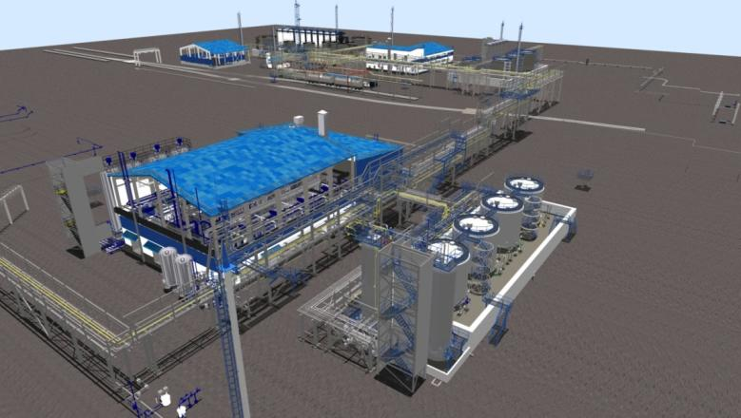
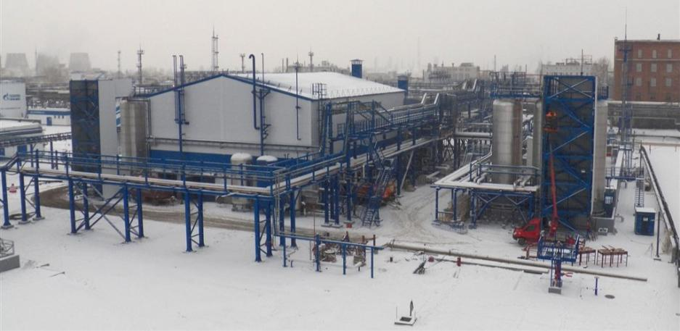
Автоматизированная станция смешения масел (70 тыс. тонн/год)
ОАО «Газпромнефть – смазочные материалы» (г. Омск)
Поставка оборудования: I.S.T. Molchtechnik GmbH
Проектирование: АО «ИНХП»

Slide 20
Эффективность реализации технологий
Параметры | Технологии
 | АО «ИНХП» | Зарубежная компания
Стоимость, млн. $ | ~250 | ~700
Оборудование | Отечественное | Импортное
Срок реализации | 2-3 года | 5-7 лет
Экономия на 1 проекте ~ 450 млн. $

Slide 21
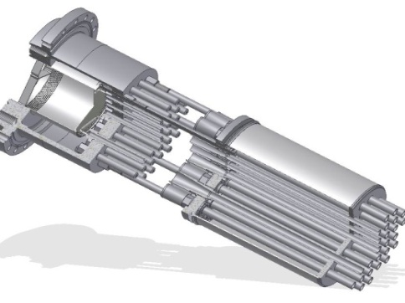
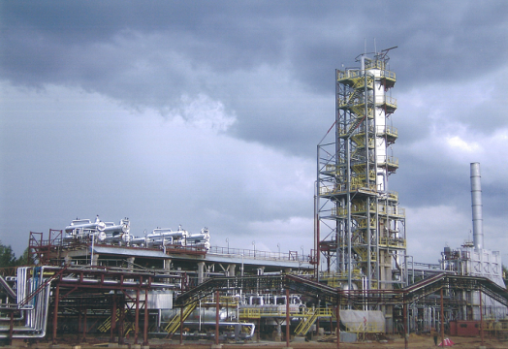
Гидро-эжекторная вакуумная система
Мировой уровень
Сравнение вакуумных систем
№ | Показатели | Пароэжекторная система | Гидроэжекторная система | Преимущества
1. | Мощность по мазуту, т/час | 255-270 | 264-282 | ▲до 4,5 %
2. | Давление на верху колонны, мм Hg | 40-60 | 15-30 | ▼26-29 %
3. | Расход пара на эжекторы, т/год | 4814 | 0 | ▼100 %
4. | Отбор вакуумного газойля, т/сутки | 1221 | 1815 | ▲48 %
5. | Количество стоков, т/час | 7,6-8,1 | 0,1 | ▼ 98,7 %
6. | Содержание Н₂S в стоках, мг/л | 150 | 5 | ▼ 96,6 %
7. | Содержание фракций, выкипающих выше 500°С, в гудроне, % | 25 | 18 | ▼28 %
Струйный
жидкостно-газовый эжектор
для создания вакуума
(рабочий блок)
Реализовано: ООО «Марийский НПЗ»
(Республика Марий Эл)
Разработчик технологии: АО «ИНХП»

Slide 22
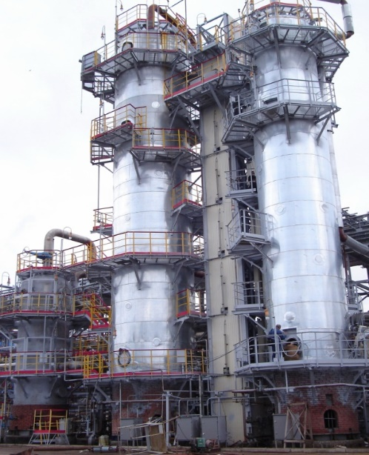
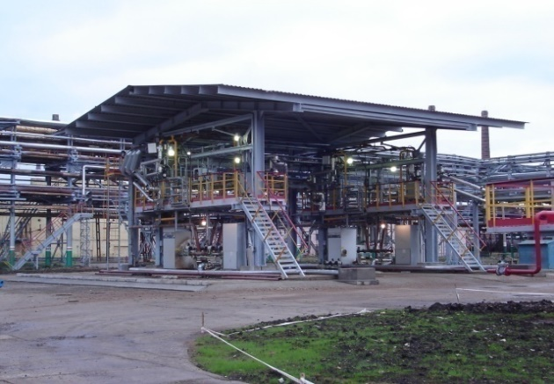
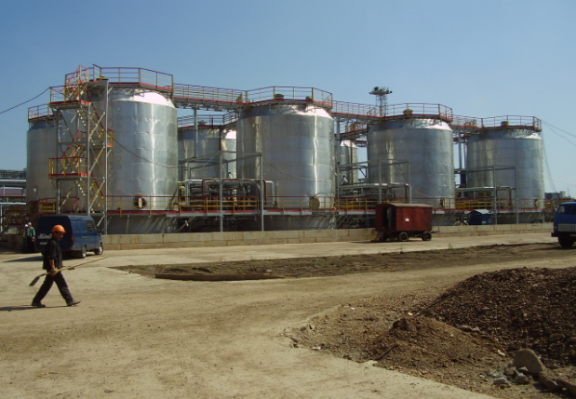
Технология производства битумов
Мировой уровень
ОАО «Газпром нефтехим Салават» (г. Салават)
Производство различных битумов в потоке без изменения режима работы реактора
Минимальная зависимость качества конечного продукта от качества сырья
Энергозатраты ниже на 25%
Выбросы в атмосферу ниже на 15%
Разработчик технологии
и оборудования: АО «ИНХП»

Slide 23
Технология переработки тяжелой сверхвязкой нефти
Мировой Уровень
Возможность реализации в блочном исполнении
Сырье для типового НПЗ
Высокоэффективная малозатратная технология
Разработчик технологии: АО «ИНХП»

Slide 24
Технология переработки тяжелой сверхвязкой нефти
Показатели | Выход газа, % масс | Выход суммарного жидкого продукта, % масс | Потери
Ашальчинская нефть | 5,6 | 92,4 | 2,0
Верблюжья нефть | 5,5 | 93,4 | 1,1
Русская нефть | 5,9 | 93,5 | 0,7
Ярегская нефть | 5,3 | 93,9 | 0,8
Мировой Уровень
Высокоэффективная малозатратная технология
Возможность реализации в блочном исполнении
Сырье для типового НПЗ
Тяжелая сверхвязкая нефть
Термический
крекинг
Синтетическая нефть
Газ
Разработчик технологии: АО «ИНХП»

Slide 25
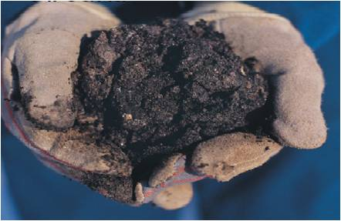
Технология переработки нефтебитуминозной породы
Мировой Уровень
Безотходное производство
Высокоэффективная малозатратная технология
Возможность реализации в блочном исполнении
Сырье для типового НПЗ
Пример:
Сырье – нефтебитуминозная порода (100%)
Содержание органической массы – 10,0%
Продукты:
1) Легкая фракция (0,6%) - «Синтетическая» нефть – переработка
2) Дорожный битум (9,4%) – строительство
3) Отработанная порода – высокочистый песок (90,0%) - строительство
Разработчик технологии: АО «ИНХП»

